Slide 1
ETKİLİ ANNE- BABA TUTUMLARI
ALTINDAĞ REHBERLİK VE ARAŞTIRMA MERKEZİ
MAYIS /2022

Slide 2
Anne babalık, bilmediğiniz bir memlekette yol bulmaktır.
Bir insanı dünyaya getirmek, onu dünyaya hazırlamak muazzam bir sorumluluktur.
Eskiden bir çocuğu ‘’ köy’’ yetiştiriyordu.
İçinde yaşadığımız bu devirde artık çocukları yetiştirmek tek başına anne ve babanın görevi.
Artık aile büyüklerinden değil psikolog, psikolojik danışman, sosyal hizmet uzmanı, öğretmenlerden destek alıyoruz.

Slide 3
EBEVEYNLİK TUTUMLARI
Çocuklarımızı yetiştirirken kendi anne babamızdan etkileniyoruz.
Yetiştiğimiz koşullar, sosyoekonomik ortam, dini inançlarımız ve ahlaki değerlerimiz de ebeveynlik tarzımızı belirliyor.

Slide 4
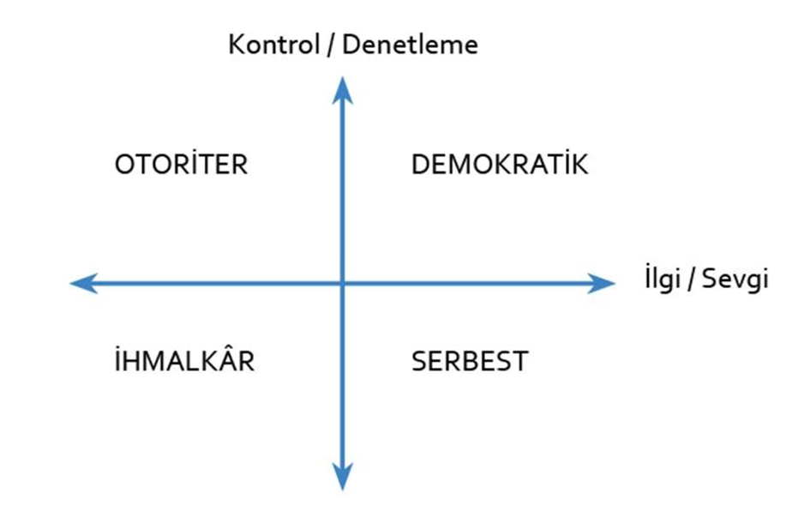

Slide 5
OTORITER EBEVEYNLIK
‘’Yap çünkü yapmanı bekliyorum.’’ Kurallar tartışmaya açık değildir, çocuklara açıklama yapılmaz.
Çocuklar bu kuralları sorgularsa cezalandırılır.
Bir taraftan aşırı kontrolle her şeyi çocuklardan talep ederken, diğer taraftan çocukların ihtiyaç ve beklentilerine duyarsız kalan ebeveyn tutumudur.
Otoriter ebeveynlerin çocukları karamsar, mutsuz, korkak, endişeli, içedönük, yeni deneyimlere kapalı olur.
Ergenlik döneminde çocukların özgüvenleri düşük ve duygusal olarak depresif olurlar.
‘’Disiplin sahibi’’ ‘’ Katı ebeveyn’’
Akranlarıyla iletişimde sorun yaşarlar.
Çocuklardan kurallara katı bir şekilde uymaları beklenir.
Kız çocuklar hayatları boyunca karar alırken ebeveynlerin ya da diğer kişilerin onayına ihtiyaç duyarlar, erkek çocuklar ise şiddete meyilli, genellikle öfkeli ve isyankâr olurlar.

Slide 6
Serbest (İzin Verici) Ebeveynlik
Bazı ebeveynler çocuklarının sorumluluk sahibi olmasını istedikleri için bu tarzı benimserken bazıları da otorite kurma yetenekleri olmadığı için mecburiyetten bu yolu seçerler.
Çocuk ve ebeveynler arası roller karışır.
Bu tarzı benimseyen ebeveynler, bir taraftan çocuklarının ihtiyaçlarına aşırı duyarlı olurken diğer taraftan çocukları üzerinde kontrol kurma ve onlara gerektiği zaman sınır koyma noktasında çok zayıf kalırlar.
Çocuklar fevri ve saldırgan olabilir. Kendi duygularını kontrol etme becerisi gelişmemiş olduğundan ‘’ şımarık ‘’ olarak etiketlenebilirler.
Kolayca sosyalleşebilirler ama ortama uygun davranmayabilirler.
Gelişimsel olarak çocuk hazır olmasa bile çocuklarının kendi kendilerine karar almasını beklerler.
Ev ortamında kurallara uymanın ne olduğunu bilmedikleri için ev dışındaki yetişkinlerle özellikle öğretmenleriyle sorun yaşayabilirler.
Ergenlik döneminde riskli davranışlar gösterebilirler. (Madde, alkol kullanımı, suç işleme)
Çocuklarda özgüven eksikliği olabilir.

Slide 7
İHMALKÂR (İLGISIZ) EBEVEYNLIK
‘’Hayatlarını çocuklarına göre değil kendilerine göre düzenlerler.
Kimi zaman çocukların temel ihtiyaçları bile karşılanmadığı için bu tarz ortamlarda yetişen çocuklar hem fiziksel hem de duygusal olarak akranlarından geride kalabilirler.
İlgisiz ebeveynler çocuklarının ilgi ve ihtiyaçlarına gerektiği gibi karşılık vermezler ve onlar üzerinde kontrol kurmazlar.
Ergenlik döneminde bu tarz ebeveynler tarafından yetiştirilen çocuklar bir taraftan kötü alışkanlıklara meyil ederken diğer taraftan sosyal ilişkilerinde sorun yaşarlar.

Slide 8
DEMOKRATIK EBEVEYNLIK
Çocukların ihtiyaçlarına ve haklarına duyarlıdırlar.
Demokratik tarzı benimseyen ebeveynler tarafından yetiştirilen çocuklar, daha pozitif ve mutlu bir ruh hali içinde, sosyal ilişkilerinde daha özgüvenlidir.
Bu tarz ebeveynler hem kontrolü hem de ilgi ve sevgiyi dengeli olarak kullanırlar.
En önemlisi duygularını daha iyi kontrol edebilirler.
Yıkıcı davranış göstermezler.
Bir yandan çocuklarının özgürlüklerine izin verirken diğer taraftan da koydukları kuralların nedenlerini açıklarlar. Çocuklarını kontrol ederler.
Kızlar daha bağımsız ve keşfetmeye meyilli, erkekler ise sosyal ilişkilerinde daha samimi ve iş birliğine açık olurlar.
Çocukların okul performansları daha yüksek, entelektüel dünyaları daha geniş, yeni tecrübeler denemeye daha istekli olurlar.

Slide 9
Çocuk yetiştirmeye dair birçok soru ve çözüm var. Hangisi doğru?
Anne Baba olarak hepimizin isteği aynı: Çocuklarımızı sağlıklı, mutlu ve başarılı bir birey olarak hayata hazırlamak.

Slide 10
Ebeveynlik bir süreç meselesidir.
Mükemmel ebeveynlik diye bir şey yok.
Her çocuğa uyan tek bir çocuk yetiştirme reçetesi yok.
Çocuğun mizacına , yaşanılan kültüre, sosyal çevreye, zamana göre değişen doğrular var.

Slide 11
Başarı emekle ve çalışmakla ortaya çıkan sürecin bir parçası.
Eğer zeka ve yeteneklerin doğuştan sabit ve değişmez olduğuna inanıyorsanız, çaba ve emeğe önem vermiyorsunuz demektir.
‘’Sen zaten zekisin.’’ ‘’ Çok çalıştın ve başardın.’’ Araştırmalar yetenekler konuşunda sabit fikre inananların hayatta başarılı olmak için koşulları zorlamadıkları, ilk başarısızlıkta havluyu attıklarını gösteriyor.
Çocukların değişebileceklerine ve gelişebileceklerine inanın.
Hayatta başarının istemekle, çalışmakla geldiğine inananlar başarısızlıkları bir basamak gibi kullanıp daha iyi bir performans sergilerler.

Slide 12
ÇOCUK YETİŞTİRİRKEN DİKKATE ALMAMIZ GEREKEN 5 NOKTA

Slide 13
1- Çocuğunuzun mizacını iyi tanıyın
Mizaç: Doğuştan gelen duygusal, hareketlilik ve özdenetim gibi alanlardaki kişiler arasındaki farklardır.
Mizaca uygun ebeveynlik yapmak ve çocuğu ve kendini tanımak önemlidir.
Çocuğun mizacına göre, duygusal yapısına göre esnek ama tutarlı bir ebeveynlik geliştirmek gerekir.
‘’Esneklik’’ Çocuğun değişen ihtiyaç ve beklentilerine göre kendi tutum ve duyarlılıklarınızı değiştirebilme esnekliği.
Her çocuk, her kardeş ayrı bir dünyadır.
Çekingen, ürkek, utangaç çocuklar duygularını idare etmekte zorlanıyor; fakat ebeveynleri duyarlı ise diğer tüm çocuklardan duygularını daha iyi idare edebiliyorlar.

Slide 14
2-Çocuğunuzla güvene dayalı derin bir bağ kurun.
Çocukla güvenli bir ilişki sıcak, duyarlı duygusal bir bağ ile kurulur.
Güven olmadan özgüven olmuyor.
Özgüven olmadan bireysel başarı gelmiyor.
O nedenle olabildiğince erken yaşta çocuklarımıza kendi ayakları üzerinde durmayı, tercih yapmayı öğretmeli ve sorumluluk bilincini kazandırmalıyız.

Slide 15
3-Mükemmel değil, olduğu kadar iyi olun yeter.
Çocukların gelişimi büyük oranda bizim ebeveyn olarak yapıp ettiklerimizden çok başka faktörler tarafından belirleniyor.
Mükemmel ebeveynlik diye bir şey yoktur. Gereğinden fazla kurcalayıp kendinizi de, çocuğunuzu da yormayın.

Slide 16
4-Evde belirli bir rutin oluşturun.
Gelişimin özellikle ilk yıllarında en temel ihtiyaç, çocukların hayatında belli bir günlük uyku ve yemek düzeninin olmasıdır.
Sonraki yıllarda buna ders zamanının ve ekran zamanının eklenmesi gerekiyor.
Davranıştaki tutarlılık da rutine dahildir.
Bir gün evet denilip ertesi gün cezalandırılan bir davranış çocukların kafasını karıştırıyor.
Bu durum çocukların disiplin sahibi olmalarını engelliyor.

Slide 17
5-Çocuğunuzu başkalarıyla kıyaslamaktan vazgeçin.
Her çocuk özeldir. Her çocuk kendine özgü bir takvimle gelişir.
Bir sorun olduğunu düşünüyorsanız uzmana başvurun.
Kıyaslama çocuğa eksiklik duygusu verir. Çocuğun özgüvenini, kendisine olan saygısını yaralar.
Küçük yaşlarda başlayan bu kıyaslama darbesi, çocuğun yaşı ilerledikçe sosyal ortamlardan kaçınmaya, aileden uzaklaşmaya, becerilerini sergilemekten çekinmeye yol açıyor.

Slide 18
TATİLDE ÖĞRENME KAYBI
Yaz tatili, kitapların rafa kaldırıldığı, öğrenmenin aylarca durdurulduğu, çocukların ekranlara teslim edildiği bir dönem olmamalıdır.
Tatilde öğrenme kaybı öğrencilerin özellikle uzun yaz tatillerinde bildiklerini unutmaları, öğrendikleri bilgileri tatil sürecinde kullanmadıkları için kaybetmeleri anlamına gelir.
Maalesef ülkemizde birinci sınıfta okumayı söküp, yaz tatilinde hiç pratik yapmadığı için ikinci sınıfa okumayı unutarak başlayan çocuklar var.
En fazla öğrenme kaybı ilkokulda gerçekleşir.

Slide 19
TATİLDE ÖĞRENME KAYBIYLA BAŞA ÇIKMA KILAVUZU
Yaz tatili, çocukların okul müfredatı yerine kendi istek ve tercihleri doğrultusunda öğrenmeyi yeniden keşfedeceği eğlenceli bir dönem olabilir.
Sportif Etkinlikler
Tatil setleri
Tatil kampları
Düzenli olarak spor etkinliklerine katılan öğrenciler hem zaman yönetimi hem de takım çalışması becerileri kazanır. Bu iki becerinin kazanılmış olması çocukların akademik başarılarını arttırır.
Özellikle ilkokul çağındaki çocuklar için ideal olan bu setler okul müfredatına göre hazırlanmış ve içinde tüm derslere ilişkin eğlenceli egzersiz, proje ve deneylerin olduğu alıştırma kitaplarıdır.
Bu kamplar çocuklara yaz ayları boyunca hem akademik hem de sosyal anlamda zengin bir öğrenme ortamı sunar.

Slide 20
Planlı Gezi ve Ziyaretler
Sanatsal Etkinlikler
Yaz ayları aileyle gezi ve ziyaretlerin yapılması bakımından zengin öğrenme ortamları sunuyor.
Tarihi mekânlara yapılan turistik geziler, müze ziyaretleri, köy ve doğa gezileri bu bağlamda çocuklarımızın dünyalarını zenginleştirmek için bir fırsat olarak değerlendirilebilir.
Çocuklara ‘’ rehberlik’’ görevi verilebilir.
Yaz ayları boyunca çocuklarımızın katılabileceği resim, müzik gibi sanatsal etkinlikler hem onların sanatsal becerilerini attıracak, hem de duygusal gelişimlerine olumlu katkıda bulunacaktır.
Kaliteli Zaman Paylaşımı
Çocuklarla kaliteli zaman geçirmek tek odağımızın çocuklarımız olduğu zamanlardır.
Bu zamanlarda çocuklarımızla yaptığımız sohbetler, özellikle erken yaşlarda, son derece kalıcı etki bırakır.
Çocuklarımızla yaptığımız her türlü etkinlik onların kişiliğine ve geleceğine bir yatırımdır.

Slide 21
KAYNAKÇA
Şirin, S. (2019). Yetişin çocuklar. İstanbul: Doğan Kitap
Çeri, V. (2022). Yeterince iyi ebeveyn olmak. İstanbul: Timaş

